Slide 1


بسمه تعالی
دانشگاه صنعتی شریف
مرکز سامانه­های توربینی شریف
طرح کلان
بومی سازی و توسعه دانش فنی طراحی و ساخت
توربین گاز 25 مگاوات با قابلیت افزایش تا 30 مگاوات
و کسب نشان ایرانی

Slide 2
اطلاعات اصلی طرح
دستگاه سفارش دهنده:
  وزارت نفت
  وزارت نیرو
دستگاه بهره بردار:
  شرکت ملی گاز ایران
مجری محوری:
  دانشگاه صنعتی شریف
مجری همکار: ندارد

Slide 3
هسته مدیریت طرح
دانشگاه صنعتی شریف
هسته مدیریت
شورای عتف
(کمیته راهبردی طرح)
بهره بردار
(شرکت ملی گاز ایران)

Slide 4
طرح کلان توربین گاز نوین
توسعه فناوری
ارتقاء محصول
توسعه فناوری افروزش و عملکرد پایدار محفظه احتراق با بهره گیری از سکوی آزمایش
طراحی و ساخت تست استندها
شناسایی موتور پایه
توسعه فناوریهای کلیدی در طراحی و تست کمپرسورهای جریان محوری
سیستم های اندازه گیری و داده برداری
تدوین برنامه ارتقا توربین
توسعه فناوری سیستم های تست ارتعاشات و پایش وضعیت محورهای دوار دما بالا با قابلیت بکارگیری در توربین های گازی
نرم افزارها و ابزارها
توسعه فناوری شناسایی خواص مکانیکی و فیزیکی مواد سوپرآلیاژ، بخشهای داغ توربین و شفتها
توسعه مواد، پوشش ها و فرایندهای ساخت
توسعه فناوری شناسایی خواص و تخمین عمر پوشش در بخش های داغ شامل پوشش های مقاوم به اکسیداسیون و ارتقاء خواص مکانیکی و پوشش در دمای بالا
کتابخانه و دیتابیس
توسعه فناوری خنک کاری پره
توسعه فناوری توربین محوری

Slide 5
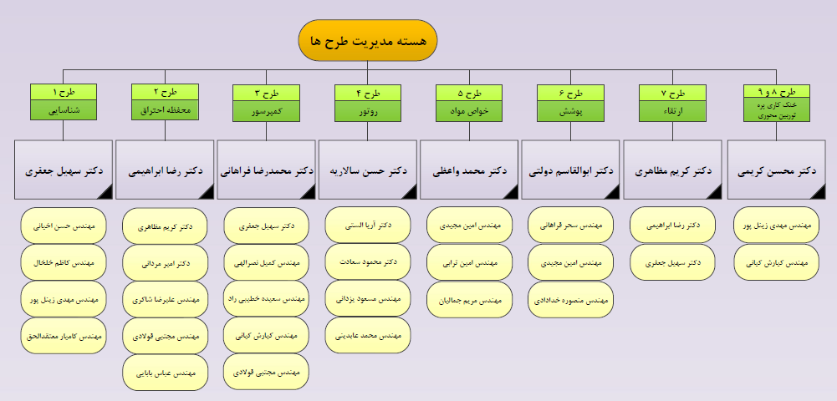
همکاران طرح

Slide 6
تغییر عنوان طرح
بومی­سازی و توسعه دانش فنی توربین گاز 25 مگاوات با قابلیت افزایش تا 30 مگاوات و کسب نشان ایرانی
توسعه دانش فنی و زیرساخت برای ارتقاء توربین­های صنعتی 10 تا 50 مگاوات

Slide 7
طرح 1
توسعه فناوری افروزش و عملکرد پایدار محفظه احتراق
با بهره­گیری از سکوی آزمایش

Slide 8
اهداف
شناسايي رفتار برنر و محفظه در شرايط مختلف با اولويت حالت جرقه و اشتعال
شناسايي شرايط اشتعال محفظه و رفتار شعله و محفظه
تست حالت جرقه و اشتعال با سوختهاي مختلف، شرايط کاري مختلف
ايجاد مپ اشتعال در حالتهاي مختلف به منظور افزايش Starting Reliability توربين گاز
انجام اصلاحات احتمالي در برنر و سيستم جرقه براي ارتقاء Starting Reliability

Slide 9
مراحل، زمان­بندی و تخمین هزینه انجام طرح
مراحل انجام طرح | مدت زمان(ماه) | درصد وزنی | هزينه ها (ميليون تومان)
توسعه فناوری افروزش پایدار (آزمايشگاه اتمسفریک) | 12 | 29% | 1080
توسعه فناوری عملکرد پایدار (آزمايشگاه فشار بالا) | 16 | 71% | 2606
مجموع کل طرح | 28 | 100 | 3686

Slide 10
طرح 2
توسعه فناوری­های کلیدی
در طراحی و تست کمپرسورهای جریان محوری

Slide 11
اهداف پروژه
شناسایی رفتار کمپرسور چندمرحله ای
تعیین پایداری کمپرسور در هماهنگی با پایین دست و بالادست
بررسی تغییرات Tip Clearance در شرایط گذرا و بار کامل
بررسی تغییرات casing و توزیع دمای آن بر تغییرات Tip Clearance
ایجاد عیوب مختلف در کمپرسور و شناسایی اثرات آن بصورت تجربی
ایجاد پایگاه داده برای عیب یابی کمپرسور محوری
ایجاد زیرساخت برای شناسایی مشکلات عملیاتی کمپرسور محوری و رفع مشکلات operability آن

Slide 12
مراحل، زمان­بندی و تخمین هزینه انجام طرح
مراحل انجام طرح | مدت زمان(ماه) | درصد وزنی | هزينه ها (ميليون تومان)
توسعه فناوری کمپرسور جریان محوری مقیاس کوچک (آزمايشگاه 200 کیلو واتی) | 15 | 25% | 1105
توسعه فناوری کمپرسور جریان محوری مقیاس بزرگ (آزمايشگاه 3 مگا واتی) | 24 | 75% | 3355
مجموع کل طرح | 39 | 100 | 4460

Slide 13
طرح 3
توسعه فناوری سیستم­های تست ارتعاشات و پایش وضعیت
محورهای دوار دما بالا با قابلیت بکارگیری در توربین­های گازی

Slide 14
اهداف
شبیه سازی عیوب ارتعاشی
اعتبارسنجی مدل روتور دینامیکی
استفاده از داده های بدست آمده از شبیه سازی عیوب برای اعتبارسنجی نرم افزارهای مربوطه
تست و اعتبارسنجی نرم افزار عیب یابی
تست و اعتبارسنجی نرم افزارهای بالانس و پره چینی
تست سخت افزارهای داده برداری
بررسی اثر فیلم روغن و سختی فوندانسیون

Slide 15
مراحل، زمان­بندی و تخمین هزینه انجام طرح
مراحل انجام طرح | مدت زمان(ماه) | درصد وزنی | هزينه ها (ميليون تومان)
توسعه فناوری سیستم­های تست ارتعاشات و پایش وضعیت محور | 11 | 19% | 581/6
مطالعه، بررسی و ایجاد یک بستر نرم افزاری جامع در زمینه مدل سازی آببندهای هزارتویی و لانه زنبوری | 10 | 8% | 276
مطالعه تجربی و تحقیق در زمینه خرابی­های ناشی از رشد ترک و خستگی در روتور دوار توربین | 15 | 21% | 684
توسعه فناوری یاتاقان‌های مورد استفاده در روتورهای توربینی | 18 | 24% | 792
توسعه فناوری آب‌بندهای مورد استفاده در روتورهای توربینی | 24 | 28% | 936
مجموع کل طرح | 36 | 100 | 3269/6

Slide 16
طرح 4
شناسایی موتور پایه

Slide 17
اهداف نهایی
تولید اسناد خلاصه مورد نیاز بخش طراحی
تولید اسناد خلاصه مورد نیاز کارآموزان
پُر کردن شکاف­های اسناد
تولید اسناد خلاصه مورد نیاز بخش ارتقاء
دسته­بندی کردن و مدون نمودن اطلاعات پراکنده

Slide 18
مراحل، زمان­بندی و تخمین هزینه انجام طرح
مراحل انجام طرح | مدت زمان(ماه) | درصد وزنی | هزينه ها (ميليون تومان)
شناسايي عمومي | 4 | 16% | 25
شناسايي تفصيلي زير سيستمهاي اصلي | 4 | 12% | 20
شناسایی تفصيلي زير سيستمهاي جانبي | 4 | 12% | 20
نصب و راه­اندازي | 3 | 12% | 20
نگهداري | 3 | 12% | 20
تعميرات | 3 | 12% | 20
قطعات و منابع تامين ممکن | 4 | 12% | 20
پيشنهادات کلي در جهت ارتقاء سيستم | 4 | 12% | 20
مجموع کل طرح | 12 | 100 | 165

Slide 19
طرح 5
توسعه فناوری شناسایی خواص و تخمین عمر پوشش در بخش­های داغ
شامل پوشش­های مقاوم به اکسیداسیون و ارتقاء خواص مکانیکی و پوشش در دمای بالا

Slide 20
اهداف
توسعه خواص فيزيکي، ترموفيزيکي و مکانيکي پوشش‌هاي بخش‌هاي داغ توربين
(پره‌ها و محفظه احتراق)
ايجاد پايگاه داده به منظور تخمين عمر
ايجاد پايگاه داده به منظور LifeTime Extension
جايگزيني پوشش موجود با پوشش بهتر (از جهت روش اعمال، افزايش چسبندگي، تحمل دما، مقاومت خوردگي، کاهش هزينه‌ها، افزايش عمر و ...)
قابليت افزايش دماي ورودي توربين تا C◦ 80 بدون آسيب رسيدن به فلز زيرلايه

Slide 21
مراحل، زمان­بندی و تخمین هزینه انجام طرح
مراحل انجام طرح | مدت زمان(ماه) | درصد وزنی | هزينه ها (ميليون تومان)
تعیین مراکز آزمایشگاهی و انعقاد قرارداد | 2 | 10% | 250
تهیه و آماده­سازی نمونه­ها | 4 | 19% | 590
انجام آزمون­ها | 8 | 58% | 1450
تجزیه و تحلیل نتایج | 8 | 13% | 350
مجموع کل طرح | 18 | 100 | 2640

Slide 22
طرح 6
توسعه فناوری شناسایی خواص مکانیکی و فیزیکی مواد سوپرآلیاژ،
بخش­های داغ توربین و شفت­ها

Slide 23
اهداف
توسعه خواص مواد بخش­های داغ توربین و شفت­ها
ایجاد دیتابیس به منظور تخمین عمر
ایجاد دیتابیس به منظور Life Time Extension
جایگزینی مواد موجود با مواد بهتر (از جهت فرایند ساخت، کاهش هزینه­ها، افزایش عمر، افزایش قابلیت تعمیرپذیری و ...)

Slide 24
مراحل، زمان­بندی و تخمین هزینه انجام طرح
مراحل انجام طرح | مدت زمان(ماه) | درصد وزنی | هزينه ها (ميليون تومان)
شناسایی و عقد قرارداد | 3 | 10%
تجهیز آزمایشگاه | 10 | 42%
انجام آزمون­ها | 13 | 35%
تدوین کتابخانه خواص مواد | 9 | 13%
مجموع کل طرح | 19 | 100 | 93/2474 900 هزار یورو

Slide 25
طرح 8
توسعه فناوری خنک­کاری پره و توسعه فناوری توربین محوری

Slide 26
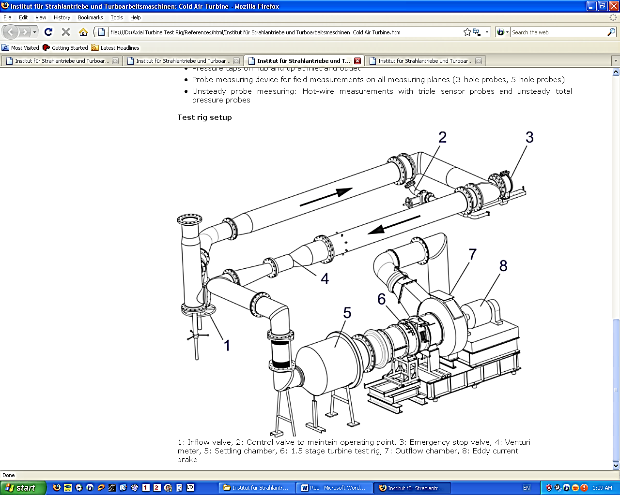
    اهداف و دستاوردهای طرح
تجمیع و دسته بندی دانش فنی در خصوص تست استند توربین محوری از مرحله طراحی مفهومی تا ساخت و آزمایش،
طراحی و ایجاد سیستم داده‌برداری در حالت پایا
آنالیز جریان‌های ثانویه
بررسی آثار فاصله بین ردیف‌ها
مطالعه اندرکنش روتور- استاتور
ارزیابی طرح‌های جدید پره‌های سه بعدی

Slide 27
فعالیت های انجام شده
مطالعه تست استندهاي توربین
مشخصات چند تست ريگ توربین موجود در دنيا شامل:
  تست استند توربین در دانشگاه Notre Dame در آمریکا
  تست استند LISA در دانشگاه ETH سوئیس
  تست استند توربین در دانشگاه صنعتی Graz در اتریش
  تست استند توربین دو طبقه در NASA-1968
  تست استند TURMA در موسسه ONERA فرانسه
  تست استند توربین در دانشگاه آخن آلمان (RWTH AACHEN UNIVERSITY)
  تست استند START در دانشگاه ایالتی Penn
جمعبندی بررسی تست استندهاي موجود
مشخصات اصلی تست استندهای موجود
اجزاء و تجهيزات تست استندهای موجود
پيشنهاديه طراحي و ساخت تست استند توربین محوري شامل:
  مشخصات طرح
  جزئیات فنی طرح
  اهداف و دستاوردهای طرح
  زمان‌بندي اولیه
  هزینه‌های اولیه پروژه
طرح کلی تست استند کمپرسور دانشگاه صنعتی شريف

Slide 28
تخمین هزینه طرح ها
عنوان پروژه |  | هزینه (میلیون ریال)
فاز صفر |  | 2670
توسعه فناوری افروزش و عملکرد پایدار محفظه احتراق با بهره­گیری از سکوی آزمایش | اتمسفریک | 10800
 | فشار بالا | 26060
توسعه فناوری­های کلیدی در طراحی و تست کمپرسورهای جریان محوری | 200 کیلو واتی | 11050
 | 3 مگا واتی | 33550
توسعه فناوری سیستم­های تست ارتعاشات و پایش وضعیت محورهای دوار دما بالا با قابلیت بکارگیری در توربین­های گازی | پروژه اول | 5816
 | طرح اول | 2760
 | طرح دوم | 6840
 | طرح سوم | 7920
 | طرح چهارم | 9360
شناسایی موتور پایه |  | 1650
توسعه فناوری شناسایی خواص و تخمین عمر پوشش در بخش­های داغ شامل پوشش­های مقاوم به اکسیداسیون و ارتقاء خواص مکانیکی و پوشش در دمای بالا |  | 10000 400000 یورو
توسعه فناوری شناسایی خواص مکانیکی و فیزیکی مواد سوپرآلیاژ، بخش­های داغ توربین و شفت­ها |  | 24750 900000 یورو
توسعه فناوری خنک کاری پره |  | 14800
توسعه فناوری توربین محوری |  | 77800

Slide 29
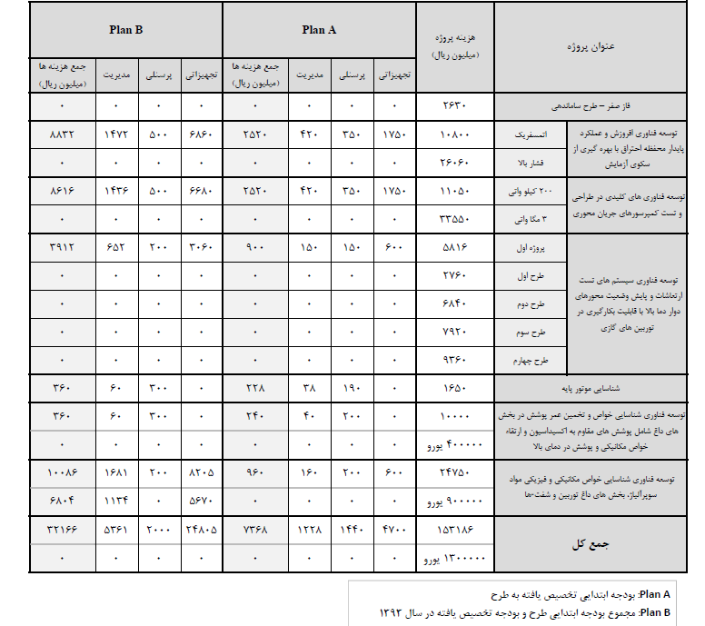
برنامه پیش بینی شده تخصیص بودجه پروژه های طرح در سال 93

Slide 30
اعضاء کمیته راهبری
کمیته راهبری طرح
    دکتر روستاآزاد
    دکتر باقری مقدم
    مهندس چیت­چیان
    دکتر میرسلیم
    دکتر اخلاقی
    دکتر سلطانی
    مهندس دیباجی
    دکتر پاک­سرشت (نماینده وزارت نفت)
    یک نماینده از وزارت نیرو (دکتر حسین بنکداری)
    دکتر علی­آبادی (نماینده شرکت مپنا)

Slide 31
جلسات کمیته راهبری
کمیته راهبری طرح
شماره جلسه | تاریخ | دستور جلسه | مصوبات
1 | 6/2/1393 | 1- معرفی مدیر طرح 2- ارائه گزارش پیشرفت کار و فعالیت­های انجام شده و بررسی آنها | تصمیم­گیری در رابطه با دستور جلسه موکول به جلسه آتی شد.
2 | 20/2/1393 | 1- بررسی و تایید پیشرفت کار و فعالیت­های انجام­شده 2- تعیین ناظر طرح 3- بررسی و تایید تفاهم­نامه 4- تایید اسناد ارسالی برای شورای عتف (شامل ساختار شکست کلی کار به تفکیک مجریان، هزینه و برنامه اجرایی) 5- امکان­سنجی دریافت اعتبار از سایر مراجع | 1- دو موضوع به عنوان عناوین جایگزین برای طرح مشخص و قرار شد کمیسیون تخصصی انرژی عتف عنوان موضوع طرح را از یکیاز این دو موضوع انتخاب و مصوب کند: توسعه دانش فنی و زیرساخت برای ارتقاء توربین­های کلاس 25 مگاوات توسعه دانش فنی و زیرساخت برای ارتقاء توربین­های صنعتی 10 تا 50 مگاوات 2- در زمینه تایید هزینه­های فاز صفر، کمیته راهبری مصوب کرد که تصمیم­گیری با رییس دانشگاه شریف انجام شود.
3 | 2/9/1393 | 1-ارائه گزارشی از روند اجرای طرح 2-تعیین ناظر طرح 3-بررسی و تایید تفاهم­نامه | 1- تایید فاز صفر طرح 2-تغییر نام طرح به " توسعه دانش فنی و زیرساخت برای ارتقاء توربین­های صنعتی 10 تا 50 مگا وات" جهت پیشنهاد یه شورای عتف 3-معرفی و تایید تیم نظارتی طرح جهت پیشنهاد به شورای عتف 4-پیشنهاد برگزاری جلسات به منظور تسریع تعاملات صورت گرفته فی­مابین وزارتخانه­های نفت و نیرو 5- تایید کلیات تفاهم­نامه
4 | 4/12/1393 | 1-ارائه گزارشی از روند اجرای طرح 2-ارائه گزارش نظارت بر طرح 3-بررسی گزارشات پیشرفت طرح | 1-درصد پیشرفت کلی مورد تایید کمیته نظارتی طرح 38/3 درصد می­باشد. 2-مصوبات کمیته نظارتی برای هزینه­های تجهیزاتی تا کنون مورد تایید می­باشد.
5 | 1394/07/4 | 1- ارائه گزارشی از روند اجرای طرح 2- بررسی روند انجام مطالعات راهبردی 3-بررسی و تایید میزان هزینه­کرد و پیشرفت طرح 4- بررسی نحوه همکاری بهره­برداران طرح | 1- با توجه به ارائه گزارش پیشرفت کار توسط مجری طرح، درصد پیشرفت کار 6 ماهه اول سال 1394 در صورت تایید کمیته نظارتی طرح مورد تایید می­باشد. 2- گزارش آخرین وضعیت پیشرفت فیزیکی و مالی طرح ارسالی به کارگروه انرژی شورای عتف مورد تایید می­باشد.

Slide 32
اعضاء ناظرین
کمیته نظارتی طرح
دکتر محمد اولیاء (معاونت مهندسی و تحقیق و توسعه شرکت توگا)
مهندس هیوا خالدی (مدیرعامل شرکت توربوتک)
دکتر تقوی (هیئت علمی دانشگاه علم و صنعت)
مهندس مرآتی (شرکت ملی گاز ایران)
مهندس قنواتی (شرکت ملی گاز ایران)

Slide 33
کمیته نظارتی طرح
جلسات کمیته نظارتی
مصوبات | تاریخ جلسه | شماره جلسه
نوع هزینه کرد در چارچوب قوانین مالی دانشگاه نظارت کمیته نظارتی بر پیشرفت کار و هزینه ها امکان انتخاب یک گروه مشاور برای کنترل فنی و میزان پیشرفت طرح توسط کمیته نظارتی | 93/10/9 | 1
بررسی آیین نامه نظارتی طرح تشریح وظایف ناظرین مدیریتی و ناظرین فنی تقسیم کار ین ناظران طرح با توجه به آیین نامه نظارت شورای عتف | 93/11/5 | 2
ناظران مدیریتی: مهندس قنواتی و مرآتی ناظرین فنی: مهندس خالدی، دکتر اولیاء، دکتر تقوی دکتر اولیاء: مواد و پوشش مهندس خالدی: محفظه، شفت و روتور، خنک کاری توربین دکتر تقوی: کمپرسور، توربین محوری | 93/11/12 | 3
تایید گزارش های فنی پروژه ها و اسناد عتف تایید میزان هزینه کرد تجهیزاتی Plan A تایید میزان هزینه کرد تجهیزاتی Plan B تایید درصد پیشرفت طرح | 93/11/26 | 4
بررسی فعالیت­های انجام شده در تدوین اسناد راهبردی طرح بررسی فعالیت­های فنی و اجرایی طرح تایید درصد پیشرفت طرح (51/4 درصد) اولویت اجرای طرح­ها با محفظه، کمپرسور، محور و توربین | 94/07/18 | 5

Slide 34
اسناد ارائه شده به کمیته نظارت طرح
کمیته نظارتی طرح
لیست قطعات و تجهیزات مورد نظر در مرحله اول طرح کلان بر حسب اولویت طراحی و ساخت آزمایشگاه­ها (Plan A)
سند منشور پروژه پروژه ها (اسناد شورای عتف) (6 گزارش)
سند بیانیه محدوده طرح (اسناد شورای عتف) (6 گزارش)
سند ساختار شکست کار(اسناد شورای عتف) (6 گزارش)
سند ذینفعان طرح(اسناد شورای عتف) (6 گزارش)
سند شناسنامه طرح (اسناد شورای عتف) (6 گزارش)
گزارش فنی فاز طراحی مفهومی پروژه ها (5 گزارش)

Slide 35
اسناد ارائه شده به کمیته نظارت طرح
کمیته نظارتی طرح
تخمین هزینه های تجهیزاتی پروژه ها در Plan B
خلاصه گزارشات فنی و سیاستهای اجرایی پیش بینی شده پروژه ها (5 گزارش)
گانت اجرایی پروژه ها
درصد پیشرفت هر پروژه به تفکیک
درصد پیشرفت کل طرح کلان ملی

Slide 36
آخرین وضعیت پیشرفت فیزیکی و مالی طرح
سال | میزان اعتبار ابلاغ شده (میلیون ریال) | میزان هزینه کرد واقعی (میلیون ریال)
 |  | اعلام مجری |  | تایید ناظر | تایید کمیته راهبری
تا انتهای سال 1393 | 10,000 | 6,420 | مورد تایید | مورد تایید | تا انتهای سال 1393
شش ماهه اول سال 94 | 3370 | 3,655 | مورد تایید | مورد تایید | شش ماهه اول سال 94
تا انتهای دی­ماه 94 | 0 | 2,934 | در حال بررسی | در حال بررسی | تا انتهای دی­ماه 94
سال | میزان پیشرفت برنامه­ای | میزان پیشرفت واقعی
 |  | اعلام مجری | تایید ناظر |  | تایید کمیته راهبری
تا انتهای سال 1393 | 11/15 | 3/38 | مورد تایید | مورد تایید | تا انتهای سال 1393
شش ماهه اول سال 94 | 16/37 | 4/51 | مورد تایید | مورد تایید | شش ماهه اول سال 94
تا انتهای دی­ماه 94 | 29/07 | 5/35 | در حال بررسی | در حال بررسی | تا انتهای دی­ماه 94

Slide 37
آخرین وضعیت پیشرفت فیزیکی و مالی طرح

Slide 38
مهم­ترین چالش­های پیش روی طرح
عدم عقد تفاهم­نامه همکاری میان دستگاه­های سفارش­دهنده، مجری و شورای عتف
عدم اعلام وزارت نیرو از میزان همکاری مورد نظر با این طرح
عدم آگاهی مجری از میزان بودجه پرداختی سالانه به طرح جهت برنامه­ریزی نحوه اجرای پروژه­ها
عدم آگاهی مجری از میزان همکاری، نوع مشارکت و نحوه تعامل دستگاه­های سفارش­دهنده، بهره­بردار، مجری و شورای عتف

Slide 39
پیشنهادات متناظر با رفع چالش­های بیان شده
مجری پیشنهاد می­دهد تا در خصوص نهایی­سازی تفاهم­نامه همکاری، طی یک جلسه کلان مدیریتی چالش­های پیش­روی طرح بررسی شده و جمع­بندی مناسبی از نحوه اجرا و میزان همکاری هر یک از اعضاء تفاهم­نامه حاصل شود.

